Slide 1
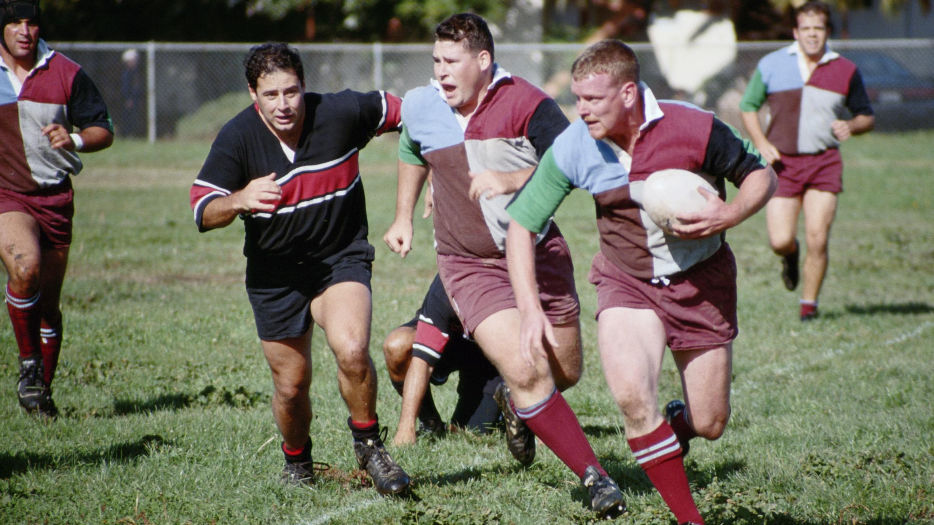
第四章 牛顿运动定律
5 牛顿第三定律

Slide 2
[学习目标]
1.知道力的作用是相互的，理解作用力和反作用力的概念.
2.理解牛顿第三定律，并会解决简单问题.
3.理解一对平衡力及作用力与反作用力.

Slide 3
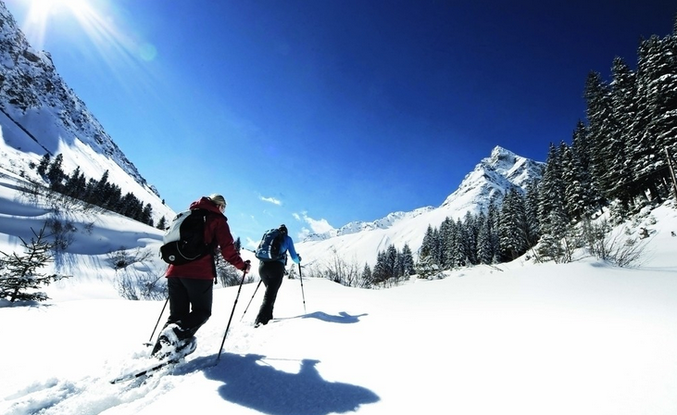
内容索引
自主预习
预习新知 夯实基础
重点探究
启迪思维 探究重点
达标检测
检测评价 达标过关
物理生活与建模
拔河比赛只是比力气大小吗

Slide 4
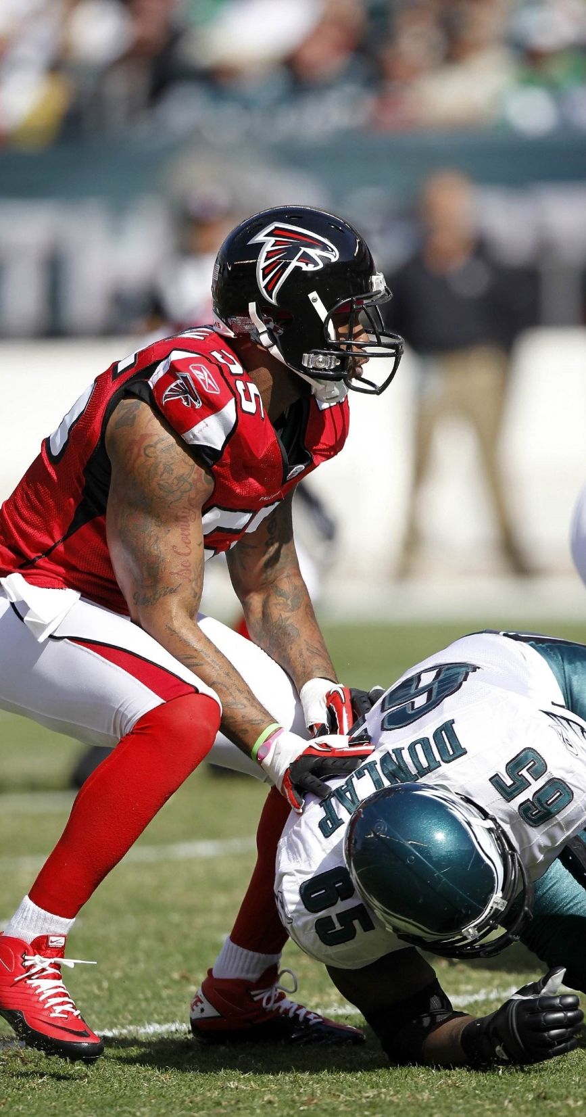
自主预习

Slide 5
一、作用力与反作用力
1.力是物体对 的作用，只要谈到力，就一定存在着 物体和____
物体.
2.力的作用是相互的，物体间相互作用的这一对力称为 和 .
3.作用力与反作用力总是互相 、同时 的.把它们中的一个力叫做
，另一个力叫做 .
物体
受力
施力
作用力
反作用力
依存
存在
作用力
反作用力

Slide 6
二、牛顿第三定律
1.实验探究：如图1所示，把两个弹簧测力计A和B连接在一起，B的一端固定，用手拉A，结果发现两个弹簧测力计的示数是 的.改变拉力，弹簧测力计的示数也随着改变，但两个弹簧测力计的示数总是 ，这说明作用力和反作用力大小 ，方向 .
相等
相等
相等
相反
图1
2.牛顿第三定律：两个物体之间的作用力和反作用力总是大小 ，方向 ，作用在 .
相等
相反
同一条直线上

Slide 7
三、物体的受力分析
1.受力分析中常见的三种力：
(1)重力：任何物体都受重力，其方向 .
(2)弹力：两个相互接触的物体 就会产生弹力，其方向与接触面 (填“平行”或“垂直”).
(3)摩擦力：当两个粗糙且挤压的接触面发生相对运动或具有相对运动趋势时， 处就会产生滑动摩擦力或静摩擦力，其方向与接触面_____
(填“平行”或“垂直”).
竖直向下
相互挤压时
垂直
接触面
平行

Slide 8
2.平衡力与作用力和反作用力
(1)一对相互平衡的力：大小相等、方向相反、作用在同一条直线上，且作用在 (填“一个”或“两个不同的”)物体上 .
(2)作用力和反作用力：大小相等、方向相反、作用在同一条直线上，且作用在 (填“一个”或“两个不同的”)物体上.
(3)一对作用力和反作用力 (填“一定”或“不一定”)是同一种类的力，而一对相互平衡的力则 (填“一定”或“不一定”)是同一种类的力.
一个
两个不同的
一定
不一定

Slide 9
[即学即用]
判断下列说法的正误.
(1)物体间可能只有作用力，而没有反作用力.( )
(2)两个物体只有接触才存在作用力和反作用力.( )
(3)物体间先有作用力，然后才有反作用力.( )
(4)物体间的摩擦力一定与压力垂直.( )
(5)物体间的作用力可能与反作用力等大、反向，可以抵消.( )
(6)物块静止放在桌面上，物块所受重力和物块对桌面的压力是一对作用力和反作用力.( )
×
×
×
√
×
×
答案

Slide 10
重点探究

Slide 11
一、对牛顿第三定律的理解
[导学探究]
1.在光滑的冰面上，两人相对而立.当一人用力去推另一人时，两人同时向相反方向运动；两个小车上粘有磁铁，让两小车停在水平桌面上距离适当的位置，放手后两小车同时运动(相吸或相斥).
(1)物体间的一对作用力与反作用力的产生有先后顺序吗？
答案 作用力与反作用力同时产生，无先后顺序.
(2)上述两个例子中一对作用力和反作用力各是什么性质的力？
答案 前者相互作用力都是弹力，后者相互作用力都是引力或都是斥力.
答案

Slide 12
(3)一对作用力和反作用力作用在几个物体上？
答案 两个.
2.拔河比赛时，甲队胜了乙队，是不是甲对乙的拉力大于乙对甲的拉力呢？
答案 不是.
答案

Slide 13
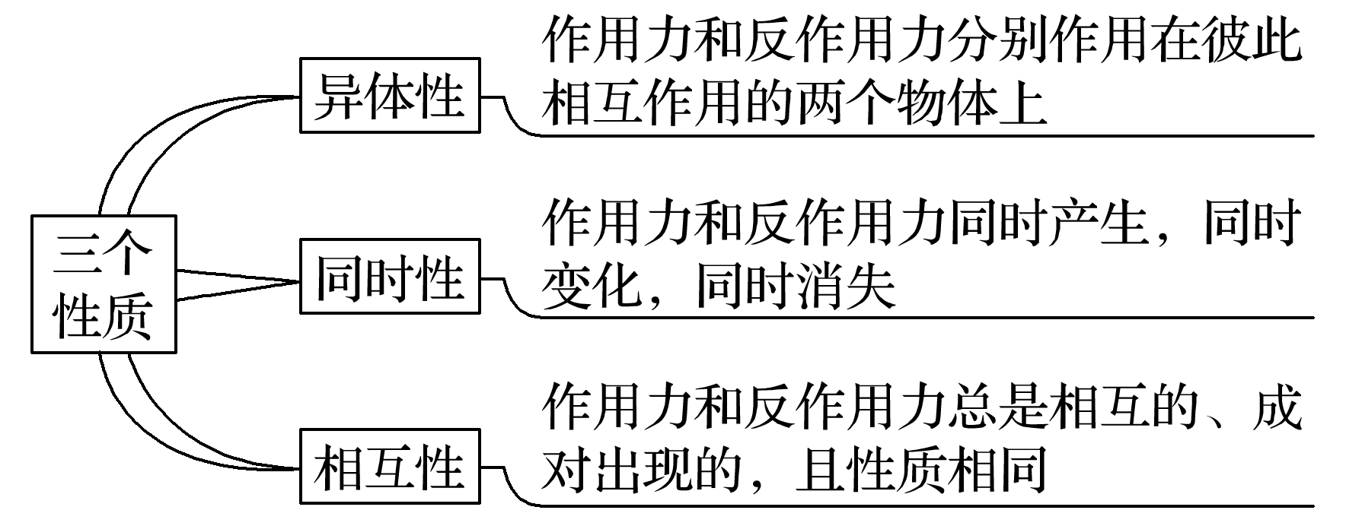
[知识深化]
1.牛顿第三定律表达式：F＝－F′，式中的“－”号表示作用力与反作用力方向相反.
2.作用力与反作用力的理解
(1)三个性质

Slide 14
(2)四个特征
等值 | 作用力和反作用力大小总是相等的
反向 | 作用力和反作用力方向总是相反的
共线 | 作用力和反作用力总是作用在同一条直线上
同性质 | 作用力和反作用力的性质总是相同的

Slide 15
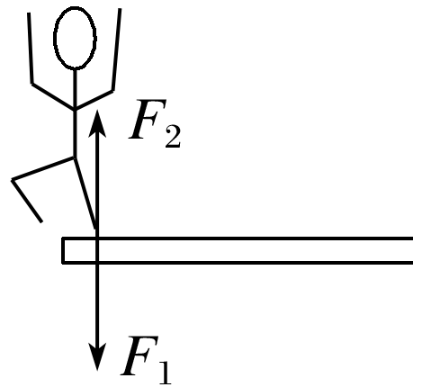
例1 跳水一直是我国的优势项目，如图2所示，一运动员站在3 m跳板上，图中F₁表示人对跳板的弹力，F₂表示跳板对人的弹力，则
A.先有F₁后有F₂
B.一旦人离开跳板，F₂立即消失，F₁依旧存在
C.因人离开跳板前具有向上的加速度，所以F₂大于F₁
D.F₁和F₂大小相等、方向相反，是一对作用力与反作用力
√
图2
解析 F₁和F₂是一对作用力与反作用力，大小相等、方向相反、同时产生、同时消失，D正确.
解析
答案

Slide 16
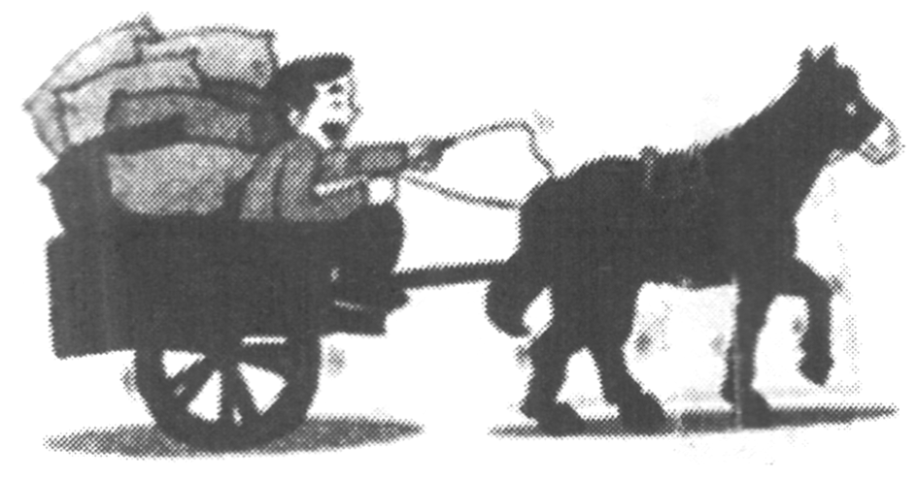
例2 如图3所示，一匹马拉着车前行，关于马拉车的力和车拉马的力的大小关系，下列说法中正确的是
A.马拉车的力总是大于车拉马的力
B.马拉车的力总是等于车拉马的力
C.加速运动时，马拉车的力大于车拉马的力
D.减速运动时，马拉车的力小于车拉马的力
√
图3
解析 马向前拉车的力和车向后拉马的力是一对作用力与反作用力，它们总是大小相等、方向相反、作用在同一条直线上，与运动状态无关.加速运动或者减速运动时，马向前拉车的力都等于车向后拉马的力，故A、C、D错误，B正确.
解析
答案

Slide 17
规律总结
正确理解牛顿第三定律中“总是”的含义
“总是”是强调对于任何物体，在任何情况下，作用力与反作用力的关系都成立.对此，我们可以从以下几个方面理解.
(1)不管物体的大小、形状如何，例如，大物体与大物体之间，大物体与小物体之间，任何形状的物体之间，其作用力与反作用力总是大小相等、方向相反的.
(2)不管物体的运动状态如何，例如，静止的物体之间，运动的物体之间，静止与运动的物体之间，其作用力与反作用力总是大小相等、方向相反的.
(3)作用力与反作用力的产生和消失总是同时的.两者中若有一个产生或消失，则另一个必然同时产生或消失.

Slide 18
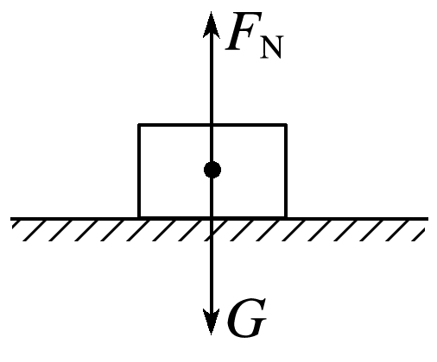
二、一对作用力与反作用力和一对平衡力的比较
[导学探究]
如图4所示，木块静止在水平面上.
(1)在图中画出木块受到的重力G和支持力F_{N}的示意图.
重力G和支持力F_{N}属于一对什么力？作用在几个物体上？性质相同吗？
图4
答案 如图所示
重力和支持力属于一对平衡力 作用在一个物体上 性质不同
答案

Slide 19
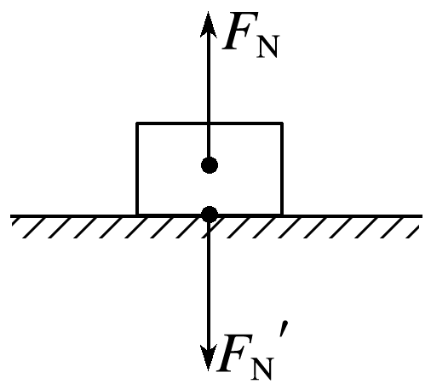
(2)在图5中，画出水平面对木块的支持力F_{N}和木块对水平面的压力F_{N}′.
支持力F_{N}和压力F_{N}′属于一对什么力？分别作用在什么物体上？性质相同吗？
图5
答案 如图所示
支持力F_{N}和压力F_{N}′属于一对作用力和反作用力 支持力F_{N}作用在木块上，压力F_{N}′作用在水平面上 性质总是相同的
答案

Slide 20
[知识深化]
一对作用力与反作用力和一对平衡力的比较
内容 比较 |  | 一对作用力和反作用力 | 一对平衡力
不 同 点 | 作用对象 | 作用在两个相互作用的物体上 | 作用在同一物体上
 | 依赖关系 | 相互依存，不可单独存在，同时产生，同时变化，同时消失 | 无依赖关系，撤除一个，另一个依然可存在
 | 叠加性 | 两力作用效果不可叠加，不可求合力 | 两力作用效果可相互抵消，可叠加，可求合力，且合力为零
 | 力的性质 | 一定是同种性质的力 | 可以是同种性质的力，也可以是不同种性质的力
相同点 |  | 大小相等、方向相反、作用在同一条直线上

Slide 21
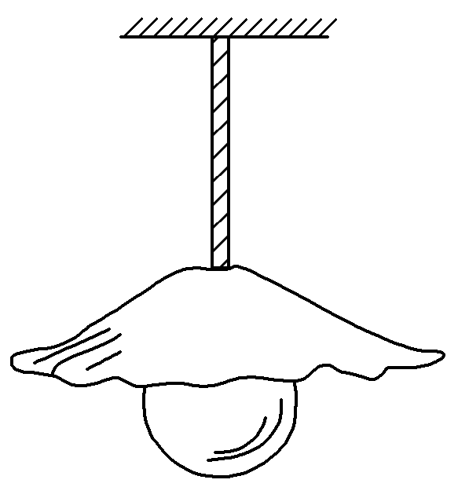
例3 如图6所示，一根轻绳的上端悬挂在天花板上，下端挂一灯泡，则
A.灯泡受的重力和灯泡对绳的拉力是一对平衡力
B.灯泡受的重力和绳对灯泡的拉力是一对作用力和
反作用力
C.灯泡对绳的拉力和绳对灯泡的拉力是一对作用力
和反作用力
D.绳对天花板的拉力和天花板对绳的拉力是一对平衡力
√
图6
解析 灯泡受的重力和绳对灯泡的拉力是一对平衡力，选项A、B错误；
灯泡对绳的拉力和绳对灯泡的拉力是一对作用力和反作用力，绳对天花板的拉力和天花板对绳的拉力是一对作用力和反作用力，选项C正确，选项D错误.
解析
答案

Slide 22
规律总结
1.作用力与反作用力和一对平衡力的共同点是等大、反向、共线.
2.区分作用力与反作用力和一对平衡力的要点
(1)看研究对象：作用力与反作用力作用在不同物体上，而一对平衡力作用在同一物体上.
(2)看依存关系：作用力与反作用力同生同灭，相互依存，而一对平衡力则彼此没有依存关系.

Slide 23
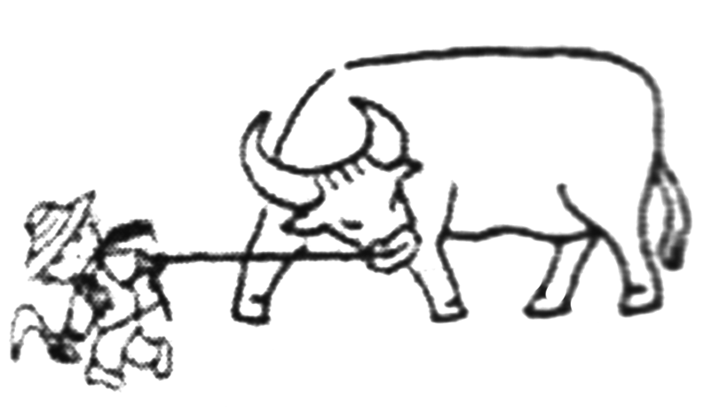
针对训练1 如图7所示，人沿水平方向拉牛(可视为质点)，但没有拉动.其中说法正确的是
A.绳拉牛的力小于牛拉绳的力
B.绳拉牛的力与牛拉绳的力是一对平衡力
C.绳拉牛的力与地面对牛的摩擦力是一对平衡力
D.绳拉牛的力与地面对牛的摩擦力是作用力与反作用力
√
图7
解析 绳拉牛的力和牛拉绳的力是作用力与反作用力，大小相等、方向相反，故A、B、D错误；
由于没有拉动牛，可知绳拉牛的力与地面对牛的摩擦力是一对平衡力，故C正确.
解析
答案

Slide 24
三、牛顿第三定律的综合应用
求解某个力的大小和方向，一般情况下选取该力的受力物体进行分析，但有些情况不便于直接求解该力时，可先通过转换研究对象，求解其反作用力的大小和方向，进而应用牛顿第三定律求得该力的大小和方向.

Slide 25
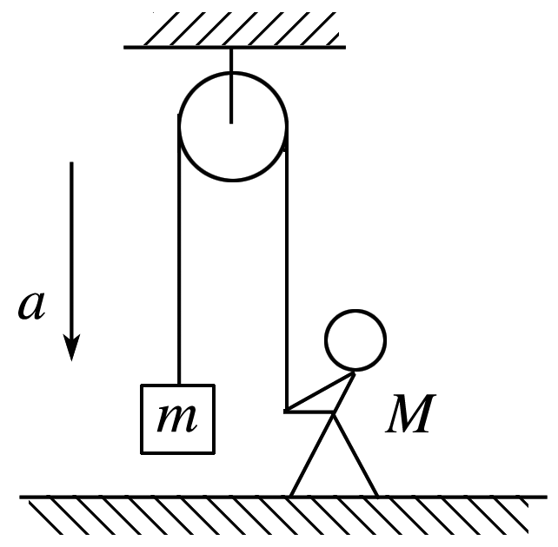
例4 质量为M的人站在地面上，用绳通过光滑定滑轮将质量为m的重物从高处放下，如图8所示，若重物以加速度a下降(a<g)，则人对地面的压力大小为
A.(M＋m)g－ma B.M(g－a)－ma
C.(M－m)g＋ma D.Mg－ma
图8
√
解析
答案

Slide 26
解析 对重物，设绳的拉力为F_{T}，由牛顿第二定律知：mg－F_{T}＝ma，所以，绳的拉力为F_{T}＝mg－ma.对人受力分析，受重力、绳的拉力及地面的支持力而平衡，则Mg＝F_{N}＋F_{T}，所以F_{N}＝Mg－F_{T}＝(M－m)g＋ma.人对地面的压力与地面对人的支持力为一对作用力与反作用力，根据牛顿第三定律知，人对地面的压力大小也为(M－m)g＋ma，故选C.

Slide 27
规律总结
人对地面的压力和地面对人的支持力是作用力与反作用力.因此可先求地面对人的支持力，由牛顿第三定律就可知人对地面的压力大小.

Slide 28
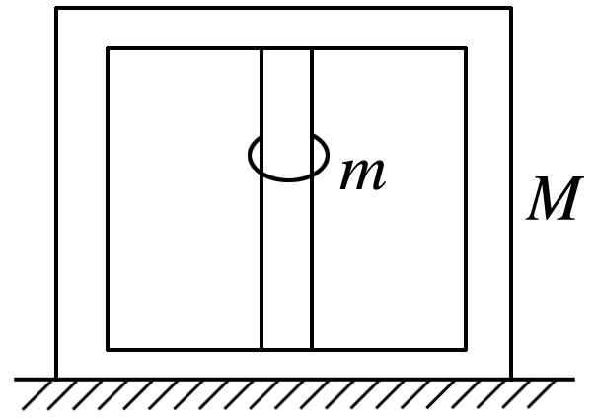
针对训练2 如图9所示，一个箱子放在水平地面上，箱内有一固定的竖直杆，在杆上套一个环，箱和杆的质量为M，环的质量为m，已知环沿着杆加速下滑，环与杆的摩擦力大小为F_{f}，则此时箱对地面的压力大小为
A.Mg B.(M＋m)g
C.(M＋m)g－F_{f} D.Mg＋F_{f}
√
解析 对箱，由平衡条件可得地面对箱的支持力F_{N}＝Mg＋F_{f}，由牛顿第三定律，可得箱对地面的压力大小F_{N}′＝Mg＋F_{f}.
图9
解析
答案

Slide 29
达标检测

Slide 30
1.(作用力与反作用力)对于作用力与反作用力的理解，下列说法中正确的是
A.当作用力产生后，再产生反作用力；当作用力消失后，反作用力才
慢慢消失
B.弹力和摩擦力都有反作用力，而重力无反作用力
C.甲物体对乙物体的作用力是弹力，乙物体对甲物体的反作用力可以
是摩擦力
D.作用力和反作用力在任何情况下都不会平衡
√
1
2
3
4
5
解析
答案

Slide 31
解析 作用力和反作用力总是同时产生、同时变化、同时消失的，它们之间没有先后顺序，A错误；
任何力都有反作用力，B错误；
作用力和反作用力一定是同种性质的力，C错误；
由于作用力和反作用力分别作用在两个不同的物体上，因而它们在任何情况下都不会平衡，D正确.
1
2
3
4
5

Slide 32
2.(牛顿第三定律)汽车拉着拖车前进，汽车对拖车的作用力大小为F，拖车对汽车的作用力大小为F_{T}.关于F与F_{T}的关系，下列说法正确的是
A.汽车加速前进时F大于F_{T}，汽车减速前进时F小于F_{T}
B.只有汽车匀速前进时F才等于F_{T}
C.无论汽车加速、减速还是匀速前进，F始终等于F_{T}
D.汽车对拖车的作用力F比拖车对汽车的作用力F_{T}较早产生
√
解析 汽车拉拖车的力和拖车拉汽车的力是一对作用力和反作用力，它们总是大小相等，方向相反，同时产生，同时消失，与运动的状态无关.无论汽车加速、减速还是匀速前进，F始终等于F_{T}，故A、B、D错误，C正确.
1
2
3
4
5
解析
答案

Slide 33
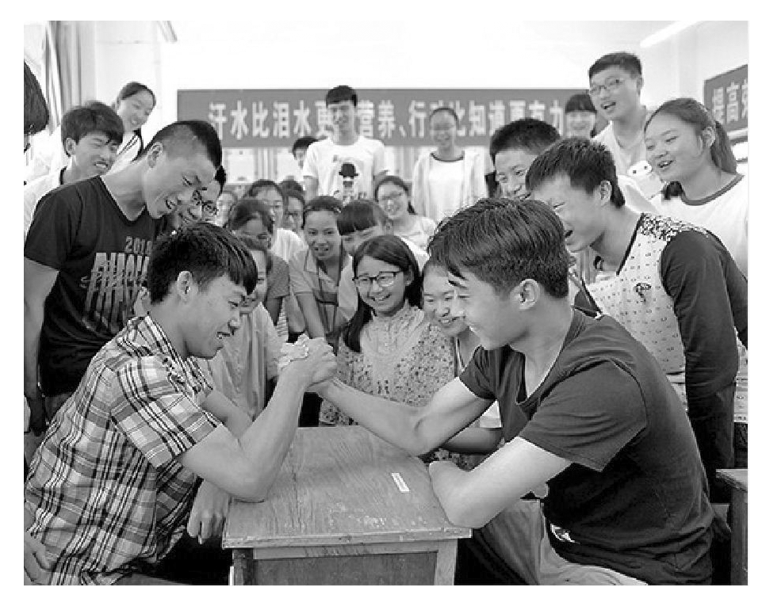
3.(牛顿第三定律)“掰手腕”是中学生课余非常喜爱的一项
游戏.如图10所示，甲、乙两同学正在进行“掰手腕”游戏，
关于他们的手之间的力，下列说法正确的是
A.甲掰赢了乙，是因为甲手对乙手的作用力大于乙手对甲手
的作用力
B.只有当甲、乙僵持不分胜负时，甲手对乙手的作用力才等于乙手对甲手的
作用力
C.甲、乙比赛对抗时，无法比较甲手对乙手的作用力和乙手对甲手的作用力
的大小关系
D.无论谁胜谁负，甲手对乙手的作用力大小总是等于乙手对甲手的作用力大小
图10
√
解析 甲、乙之间的相互作用力总是大小相等、方向相反、作用在一条直线上，故D正确.
1
2
3
4
5
解析
答案

Slide 34
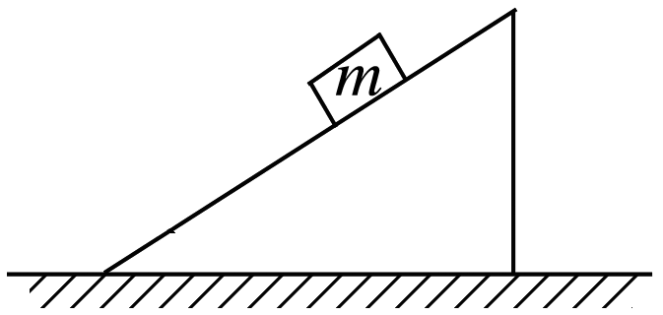
4.(一对平衡力与作用力和反作用力的比较)(多选)物体静止在斜面上，如图11所示，下列说法正确的是
A.物体对斜面的压力和斜面对物体的支持力是
一对平衡力
B.物体对斜面的摩擦力和斜面对物体的摩擦力
是一对作用力和反作用力
C.物体所受重力和斜面对物体的作用力是一对平衡力
D.物体所受重力可以分解为沿斜面向下的力和对斜面的压力
√
图11
√
1
2
3
4
5
答案

Slide 35
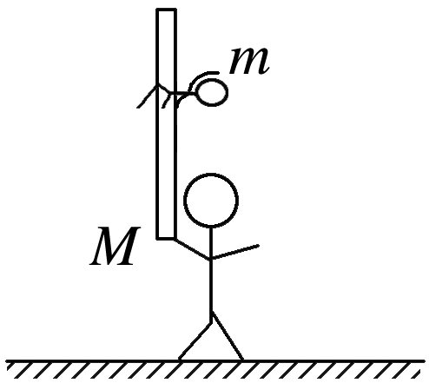
5.(牛顿第三定律之研究对象的转换)如图12所示为杂技“顶竿”表演，一人站在地上，肩上扛一质量为M的竖直竹竿，当竿上一质量为m的人以加速度a(a<g，g为重力加速度)加速下滑时，竿对“底人”的压力大小为
A.(M＋m)g B.(M＋m)g－ma
C.(M＋m)g＋ma D.(M－m)g
图12
√
1
2
3
4
5
解析
答案

Slide 36
解析 对竿上的人进行受力分析，受重力mg、摩擦力F_{f}，有mg－F_{f}＝ma.竿对人有摩擦力，人对竿也有摩擦力，且大小相等、方向相反.对竿进行受力分析，受重力Mg、方向向下的摩擦力F_{f}′、“底人”对其的支持力F，有Mg＋F_{f}′＝F，又因为竿对“底人”的压力和“底人”对竿的支持力是一对作用力和反作用力，由牛顿第三定律，得到F′＝F＝(M＋m)g－ma.
1
2
3
4
5

Slide 37
拔河比赛只是比力气大小吗

Slide 38
如果让你与一个力气比你大的人拔河(只有你们两个人拔)，谁会赢？你可能会不假思索地回答：当然是他赢了.真的是这样吗？问题并不这么简单.
根据牛顿第三定律当物体甲给物体乙一个作用力时，物体乙必然同时给物体甲一个大小相等、方向相反的反作用力.对于拔河的两个人，你对对方施加了多大拉力，对方对你也同时产生一样大小的拉力.可见，双方之间的拉力并不是决定胜负的因素.那决定胜负的因素到底是什么呢？

Slide 39
我们对你进行受力分析：你在水平方向受绳子的拉力与地面的摩擦力，你向前动说明绳子的拉力大于地面对你的最大静摩擦力.如果绳子的拉力小于地面对你的最大静摩擦力，你就不会被拉动.可见，增大你与地面的最大静摩擦力就成了决定胜负的关键.我们知道最大静摩擦力近似等于滑动摩擦力.穿上鞋底有凹凸花纹的鞋子，可以增大动摩擦因数，从而使摩擦力增大；当然如果你的体重比对方重，你对地面的压力越大，地面对你的最大静摩擦力也就越大，你取胜的机会也就越大.

Slide 40
你也许会问，既然地面对我的最大静摩擦力大，我应该有百分之百的把握取胜，怎么只是机会大得多呢？
原来在拔河比赛中，胜负在一定程度上还取决于人的技巧.比如，脚使劲蹬地，在短时间内可以对地面产生超过自己体重的压力.如果你掌握了技巧，体重又比对方大，还穿上底部有凹凸花纹的鞋子，就是大力士也会成为你的手下败将.

Slide 41
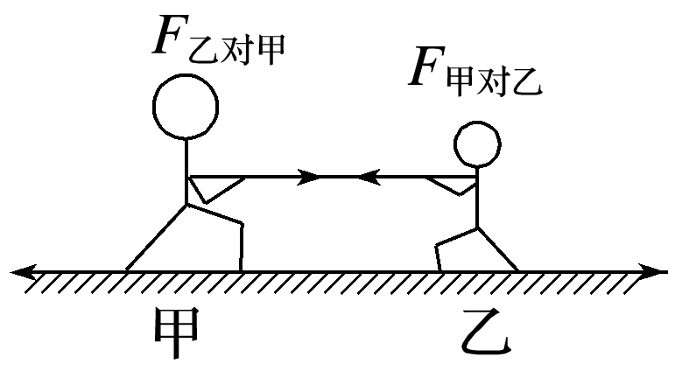
典题1 (多选)如图13所示，一个大人甲跟一个小孩乙站在水平地面上手拉手比力气，结果大人把小孩拉过来了.对这个过程中作用于双方的力的关系，正确的说法是
A.大人拉小孩的力一定比小孩拉大人的力大
B.大人与小孩间的拉力是一对作用力和反作用力
C.大人拉小孩的力与小孩拉大人的力大小一定相等
D.只有在大人把小孩拉动的过程中，大人的力才比小孩的力大，在可能
出现的短暂相持过程中，两人的拉力一样大
√
√
图13
解析
答案

Slide 42
解析 作用力与反作用力总是大小相等的.大人与小孩手拉手比力气时，无论是在相持阶段还是小孩被大人拉动的过程中，大人拉小孩的力与小孩拉大人的力的大小总是相等的，所以A、D错误.

Slide 43
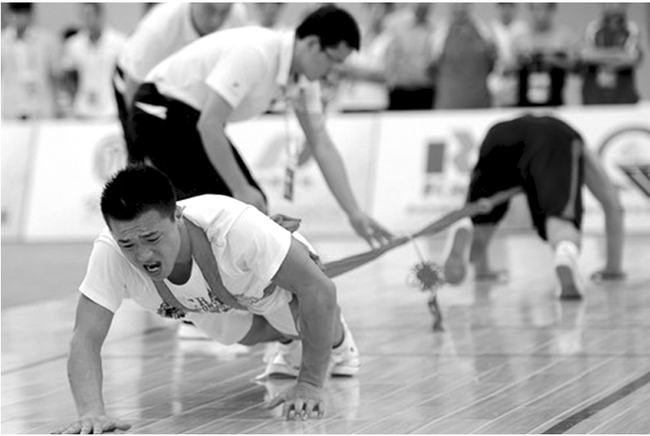
典题2 (多选)如图14所示，我国有一种传统的民族体育项目叫做“押加”，实际上相当于两个人拔河，如果甲、乙两人在“押加”比赛中，甲获胜，则下列说法中正确的是
A.甲对乙的拉力大于乙对甲的拉力，所以甲获胜
B.当甲把乙匀速拉过去时，甲对乙的拉力大小等于
乙对甲的拉力大小
C.当甲把乙加速拉过去时，甲对乙的拉力大于乙
对甲的拉力
D.甲对乙的拉力大小始终等于乙对甲的拉力大小，只是地面对甲的摩擦力
大于地面对乙的摩擦力，所以甲获胜
√
图14
√
解析
答案

Slide 44
解析 以甲、乙两人及绳子为一整体进行研究，水平方向的外力就是地面分别对甲、乙两人的摩擦力；整体从静止到运动起来产生了加速度，故所受外力不平衡，由此可判断甲所受摩擦力大于乙所受摩擦力；甲拉乙的力与乙拉甲的力是一对作用力与反作用力，大小相等；即不管哪个获胜，甲对乙的拉力大小始终等于乙对甲的拉力大小，只是因地面对甲的摩擦力大于地面对乙的摩擦力，甲才能获胜，故A、C错误，B、D正确.

Slide 45
本课结束
更多精彩内容请登录：www.91taoke.com

